Slide 1
Викторина по английскому языку для учеников 5ых классов
Иванникова Наталья Владимировна
учитель средней школы № 52

Slide 2
Задание 1. В следующих словах, обозначающих названия животных, пропущены гласные буквы. Восстановите их.
a) LN | a) LioN | k) BRD | k) BiRD
b) MNK | b) MoNKey | l) DG | l) DoG
c) GRFF | c) GiRaFFe | m) LPRD | m) LeoPaRD
d) RHN | d) RHiNo | n) CML | n) CaMeL
e) CRCDL | e) CRoCoDiLe | o) RBBT | o) RaBBiT
f) DLPHN | f) DoLPHiN | p) TGR | p) TiGeR
g) TGR | g) TiGeR | q) KNGR | q) KaNGaRoo
h) LPHNT | h) eLePHaNT | r) CT | r) CaT
i) DCK | i) DuCK | s) PRRT | s) PaRRoT
j) SNK | j) SNaKe | t) PG | t) PiG

Slide 3
Задание 2. Соотнесите профессии и глаголы-действия.
1. A policeman … people. |  | a) makes
2. A baker … bread. |  | b) helps
3. A gardener … flowers. |  | c) waters
4. A taxi driver … taxis. |  | d) drives
5. A pilot … |  | e) flies

Slide 4
Задание 3. Вычеркните лишнее слово:
1) January, May, February, December
2) September, October, Winter, November
3) rain, November, snow, wind
4) March, June, July, August
5) winter, nice, summer, autumn

Slide 5
Задание 4. Составьте предложения из данных слов:
а) my cats, nice, are.
b) a, pupil, am, I.
c) can, The, girl, well, sing.
d) my, likes, sister, play, computer, games, to.
e) do, where, you, live?
My cats are nice.
I am a pupil.
The girl can sing well
My sister likes to play computer games.
Where do you live?

Slide 6
Задание 5. Угадайте последнее слово:
Лечу впервые самолетом, А за окошком осень AUTUMN
Капель звенит: динь-динь, динь-динь. Пришла весна – иначе SPRING
Уже зима! Одень-ка свитер! Зима – иначе будет WINTER
Лучший сезон, знаете сами! Конечно, лето – это SUMMER
Вот пришел к нам первый гость. Первый по-английски FIRST

Slide 7
Задание 6. Закончите список слов:
1. Spring, summer, autumn, w
2. Grandmother, grandfather, mother, f
3. Baseball, football, basketball, t
4. September, October, November, D
5. Thursday, Friday, Saturday, S
6. Cheese, ice-cream, butter, m
inter
ather
ennis
ecember
unday
ilk

Slide 8
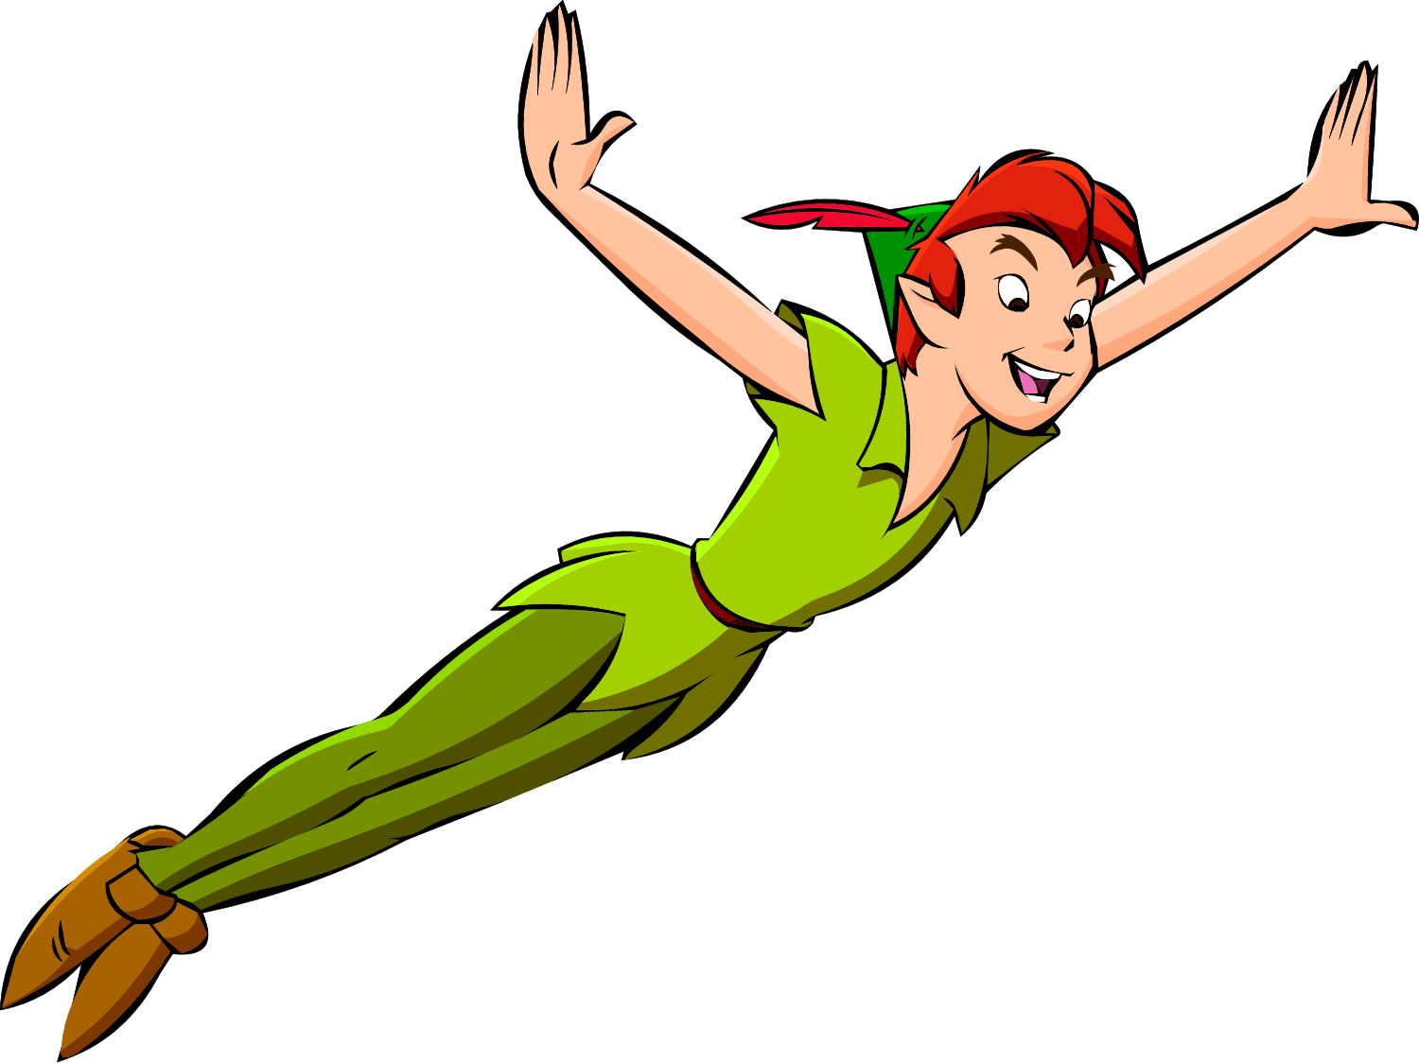
Задание 8. Части и целое
1. Mickey a) Claus
2. Mary b) Duck
3. Robinson c) Pooh
4. Peter d) Mouse
5. Donald e) Poppins
6. Winny-the- f) Crusoe
7. Santa g) Pan

Slide 9
Задание 9 «Read and match»
How old are you? | I’m fine.
Nice to meet you! | It’s in the room 8.
What is your name? | I am twelve.
How are you? | OK great!
Where is Maths? | My name is Ann.

Slide 10
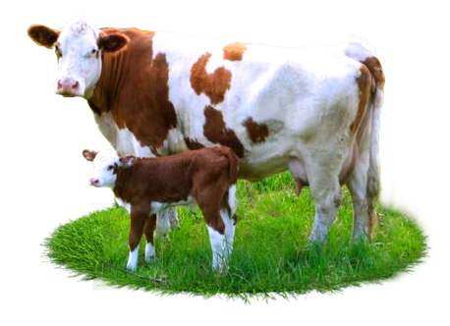
Задание 11. Отгадайте загадки.
1. I’m tall and green, I’m in the garden …
2. It does not have legs, but It goes …
3. I have got four legs but I can’t walk …
4. Two brothers, but they don’t see each other …
5. It’s white, cold and sweet. All children like it …
6. Five sons with one name …
7. It gives us milk and butter too. It’s very kind and likes to moo …

Slide 11
Задание 12. Составьте слова из перепутанных букв.
atr
2) dmara
3) tihsory
4) hatms
5) ineglsh
6) urssain
ART
DRAMA
HISTORY
MATHS
ENGLISH
RUSSIAN

Slide 12
Задание 13. Найдите лишнее слово в каждой строчке.
1. Maths, pencil, PE, History
2. Red, yellow, blue, fish
3. Russia, English, French, German
4. Pen, school bag, drama, pencil case
5. Desk, teacher, blackboard, book case
6. Year, month, week, pupil

Slide 13
